Slide 1


Indexação de Documentos Clínicos
Estudante: João Correia
Orientador: Prof. Gabriel David
Proponente: Engº Francisco Correia

Slide 2
Sumário
Contexto
Problema
Objetivo
Solução
Revisão Tecnológica
Implementação
Arquitetura
Interface
Simulação e Testes
Trabalho Futuro

Slide 3
Contexto
Numa perspetiva clínica:
Existe muita informação, muitos dados
Em documentos não estruturados
e estruturados em bases de dados
É necessário organizar e melhorar o acesso integrado da informação
Existem ferramentas de indexação e pesquisa de informação

Slide 4

Problema
Para quem?
Médicos
Porquê?
A informação está:
Desorganizada
Dispersa por várias fontes
Atrasa os médicos
Dificulta o acesso à informação

Slide 5
Dados Clínicos
Resultados analíticos laboratoriais
Relatórios de imagiologia, cardiologia, etc…
Diagnósticos codificados por exemplo em ICD9
Notas clínicas dos médicos
Requisições de exames
Prescrições de medicamentos
Informação demográfica de pacientes

Slide 6
Objetivo
O objetivo da dissertação é:
Permitir uma pesquisa em texto integral que combine conteúdo de documentos com conteúdo de colunas de base de dados
Aglomerar a informação usando o openEHR
Apresentar os resultados tipo Google

Slide 7
Solução proposta
Converter os dados da BD fonte (EResults da Glintt) para openEHR
Indexar com o Solr
Preparar uma interface de pesquisa

Slide 8





Revisão de Tecnologias
Converter os dados da BD fonte (EResults da Glintt) para openEHR
Indexar com o Solr
Preparar uma interface de pesquisa

Slide 9

EHRServer
Converter os dados da BD fonte (EResults da Glintt) para openEHR
Indexar com o Solr
Repositório de dados clínicos
Segue a norma openEHR
Open Source
REST API
EHRServer
Preparar uma interface de pesquisa

Slide 10
Norma openEHR
Converter os dados da BD fonte (EResults da Glintt) para openEHR
Norma utilizada para registos clínicos digitais
A norma openEHR está estruturada da seguinte forma:
Arquétipo: conceito mais elementar nesta estrutura (equivalente a uma peça de LEGO), consiste em dados clínicos, como por exemplo, altura, peso, sumário de gravidez e ecocardiograma;
Template: consiste num conjunto de peças LEGO, isto é, num conjunto de arquétipos.
Indexar com o Solr
Preparar uma interface de pesquisa
Notes:
Um arquétipo representa um conceito clínico

Slide 11
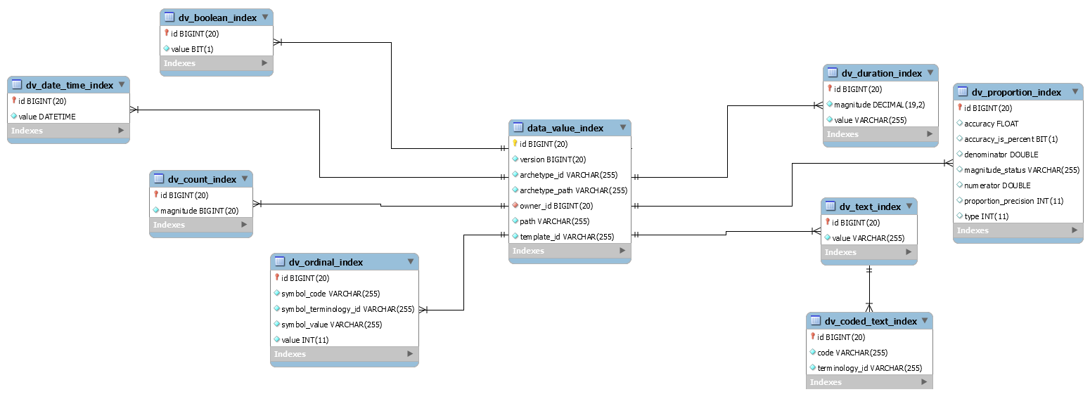
Estrutura EHRServer
Converter os dados da BD fonte (EResults da Glintt) para openEHR
Indexar com o Solr
Preparar uma interface de pesquisa

Slide 12
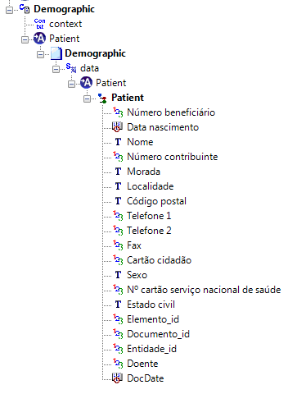
Converter os dados da BD fonte (EResults da Glintt) para openEHR
Indexar com o Solr
Preparar uma interface de pesquisa

Slide 13
Modelo de Referência
Converter os dados da BD fonte (EResults da Glintt) para openEHR
EHR | Registo clínico eletrónico por pessoa
Folders | Organização de alto nível do EHR (ex.: por episódio, por especialidade clínica)
Compositions | Conjunto de entradas (Entries) submetidas numa determinada data (ex.: relatório)
Sections | Cabeçalhos clínicos que refletem o fluxo de trabalho
Entries | Declarações clínicas sobre observações, avaliações e instruções
Clusters | Entradas compostas
Elements | Entradas elementares
Data values | Termos codificados do conjunto de termos
Indexar com o Solr
Preparar uma interface de pesquisa

Slide 14
Indexar com o Solr
Converter os dados da BD fonte (EResults da Glintt) para openEHR
Indexar com o Solr
solrconfig.xml
Inclui as bibliotecas necessárias
schema.xml
Estrutura dos dados a serem tratados pelo Solr
Definição dos parâmetros de indexação e pesquisa
Preparar uma interface de pesquisa

Slide 15
Pesquisar com o Solr
Converter os dados da BD fonte (EResults da Glintt) para openEHR
Por ordem de relevância
Modelo Vetorial
Modelo Booleano
Indexar com o Solr
Preparar uma interface de pesquisa

Slide 16
Arquitetura

Slide 17
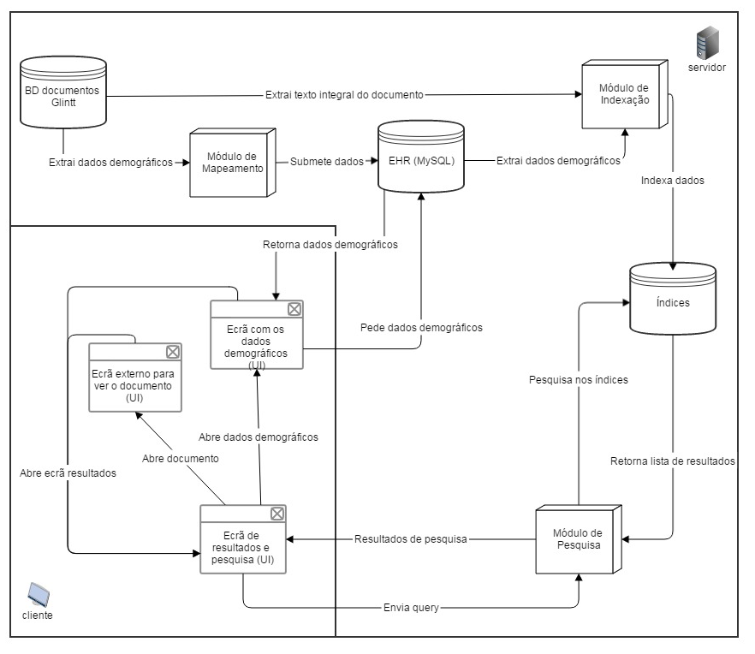
Notes:
-extrair dados demográficos do ehr

Slide 18
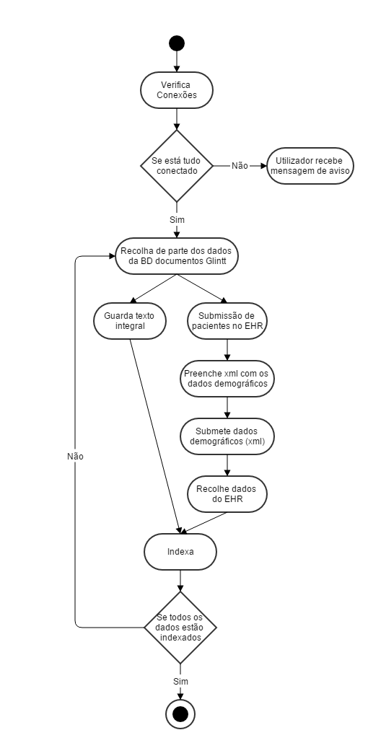
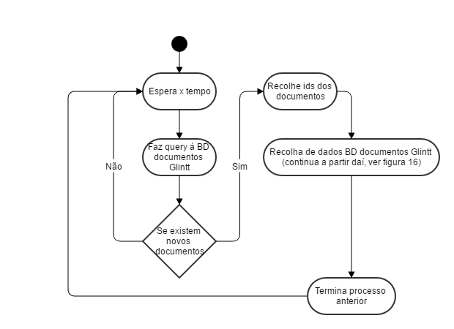

Slide 19
Interface

Slide 20
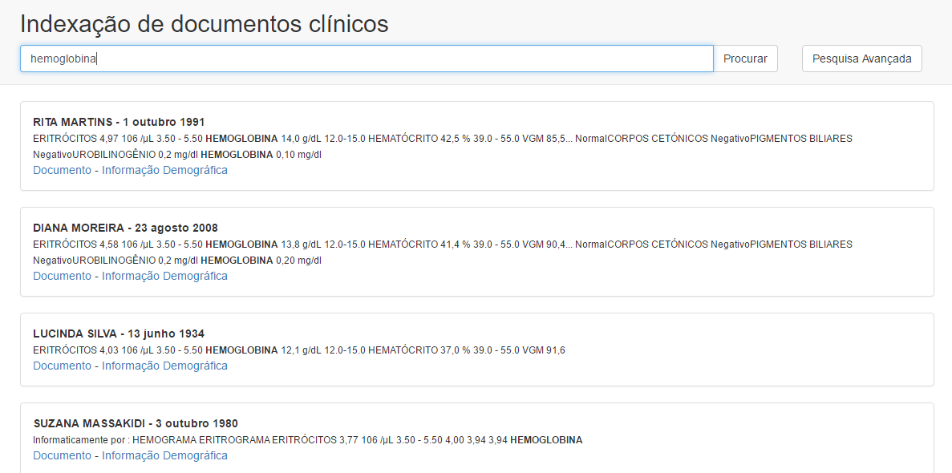

Slide 21
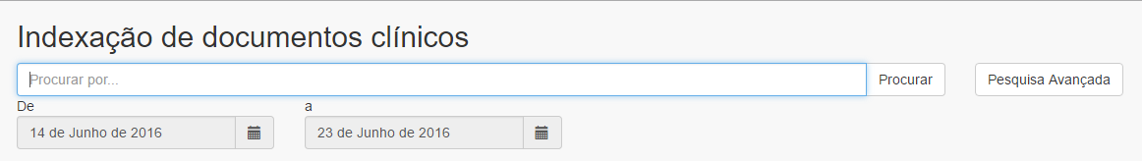

Slide 22
Simulação e Testes
 | Máquina 1 | Máquina 2
Processador | Genuine Intel® CPU U7300 @1.30GHz | Intel® Core™ i7-4510U CPU @ 2.00GHz
RAM | 4GB | 8GB
Sistema Operativo | Windows 7 64bits | Windows 10 64 bits

Slide 23
Simulação e Testes
 | Máquina 1 |  |  | Máquina 2
Tamanho da partição | 100 | 500 | 1000 | 100 | 500 | 1000
Processo de Indexação | 1min20seg | 33seg | 25seg | 40seg | 16seg | 11seg
Processo de Mapeamento | 3h50min | 2h04min | 3h37min | 1h17min | 56min | 1h13min
Todos os processos | 3h52min | 2h05min | 3h38min | 1h18min | 57min | 1h14min
Número total de documentos: 3680
Tamanho médio dos documentos: 161KB
Formato dos documentos: txt, pdf, jpeg, png, docx, xml
Notes:
A redução do tempo total ao passar de 100 para 500 poderá ser determinado pela existência de um tempo de setup grande nalgum dos processos invocados, o que pode fazer com que chamar muitas vezes dê um relevo grande a esse tempo;
o comportamnto ao passar de 500 para 1000 pode significar que se está a exceder a memória física e a entrar num processo de recurso à memória virtual, de facto guardada em disco.
O tempo de pesquisa é desprezável
Em cloud 3600 documentos demora 1h

Slide 24
Conclusões e Satisfação dos Objetivos

Slide 25
Trabalho Futuro
Pesquisa por hierarquia de doenças e por região
Dicionários de sinónimos e spellcheck
Dividir o template existente em outros, para poder ser reaproveitado

Slide 26


